Slide 1
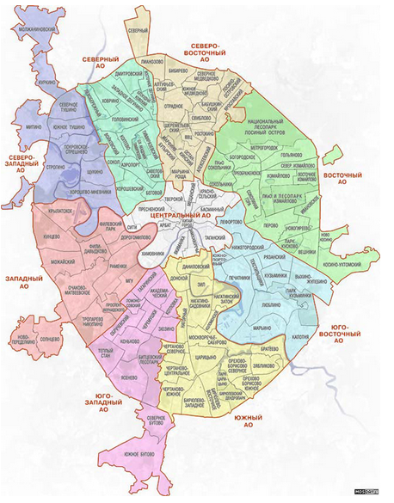
Где мы помогаем
50 ГКБ
Гематологический научный центр
2 ИКБ
Больница святителя Алексия
1 ГКБ
12 ГКБ
Хоспис №3
детские больницы
больницы с постами сестер милосердия, куда приходят добровольцы
больницы с уходом, где помогают только добровольцы

Slide 2
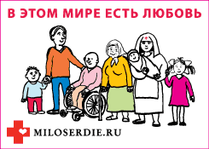
Наши добровольцы
Служба добровольцев Милосердие – 1 500 человек, из них около 500 занимаются больничным служением.
65% - помогают в больницах детям
  80% - помогают только в выходные дни
  70% - женщины 20 - 50 лет
  50% - закончили курсы по уходу за тяжелобольными

Slide 3
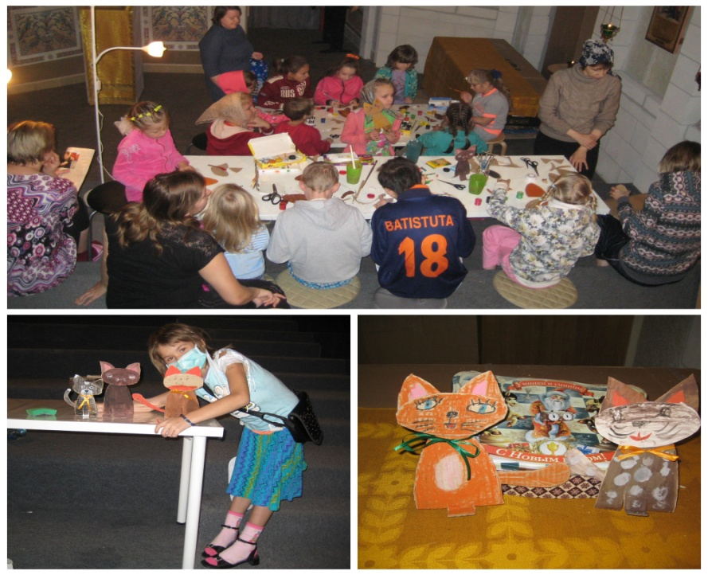
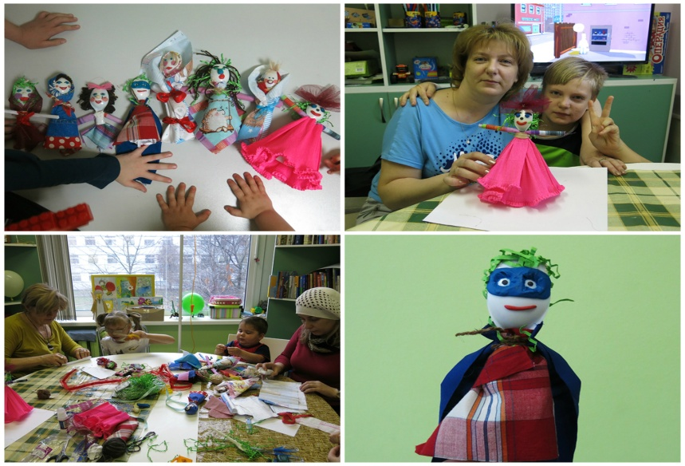
Деятельность в детских больницах
Организация воскресной школы
Прогулки с детьми/ организация досуга на свежем воздухе
Занятия с детьми в отделениях (мастер-классы, спектакли с участием детей)
организация дежурства у детей-отказников/ дежурство в помощь родителям
выезды на экскурсии, в храм, места паломничества

Slide 4
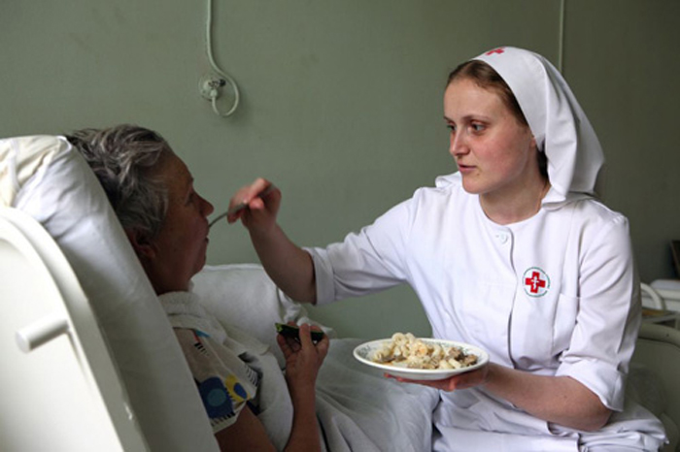
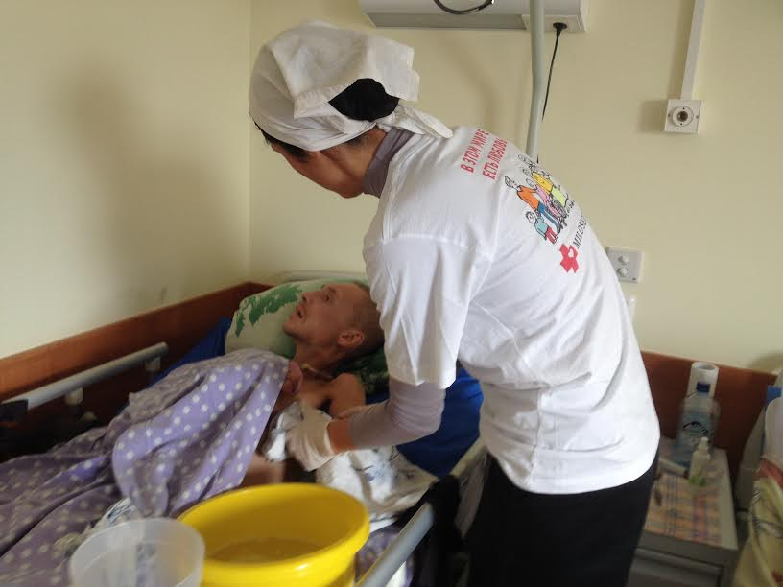
Помощь которую оказывают добровольцы в уходе:
Обученные на курсах добровольцы
Гигиенический уход за тяжелобольными
Профилактика пролежней
Неопытные добровольцы:
Кормление пациентов
Сопровождение на процедуры, прогулки
Содержания в порядке личного места пациента
Выполнение просьб сходить в магазин
Духовная и моральная помощь
Социальная адаптация

Slide 5
Основные шаги в организации больничного служения
Выстраивание работы с администрацией
Поиск и обучение добровольцев
  Организация структуры группы Милосердия
Сопровождение деятельности добровольцев в учреждении
Профилактика «выгорания» добровольцев

Slide 6
Возможные трудности
Привлечение и удержание добровольцев
Обеспечение средствами по уходу
Разграничение деятельности добровольцев и мед. персонала
Прохождение добровольцами медицинской комиссии

